Slide 1
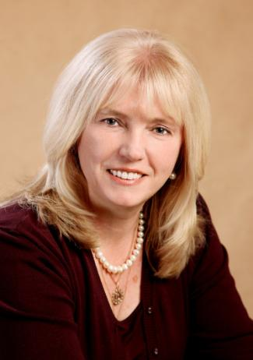
Для чего нужна математика?
Белоусова
Алла Генриховна
МОУ Гимназия имени академика Н.Г. Басова при ВГУ
учитель математики,
кандидат педагогических наук

Slide 2
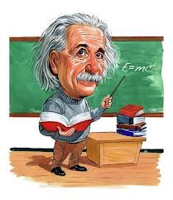
Математика – царица всех наук
Творческий проект 5-х классов для первоклассников

Slide 3

Математика необходима для развития ребенка!
Выпускники начальной школы 2012-13 года - сегодняшние пятикласcники.
Любопытными глазами они смотрят на всё новое, с чем столкнулись в среднем звене, они сделали ещё один шаг во взрослую жизнь. Самое главное, что у учащихся есть желание учиться, познавать новое, и они понимают важность изучения предметов.
Перед вами – высказывания учащихся 5 классов о необходимости математических знаний в жизни.

Slide 4
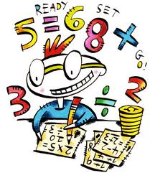
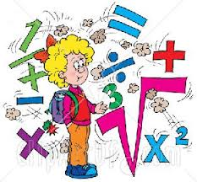
Математика в нашей жизни
…Не зря математику прозвали царицей наук, ведь она нужна везде. Многое можно понять с помощью математики. Она помогает людям и в жизни, и в быту, и на работе. (Епишева Ирина, 5«В»)
…Моя мама работает бухгалтером. Эта одна из тех профессий, где не обойтись без математики. Маме надо начислять зарплату, выполняя математические действия, применяя различные формулы. Хороший специалист тот, кто хорошо знает математику. (Емельянцев Дима, 5«В»)
…Если даже люди напрямую не связаны в своей профессии с математикой, она их окружает ежедневно. С утра, просыпаясь, мы смотрим на будильник, в течение дня пользуемся расчетами в магазине, банке, оплачиваем проезд в транспорте, планируем семейный бюджет на месяц. (Пекушева Ульяна, Егиазарян Лусине и Давид, 5«Д») …
На мой взгляд, основная идея в том, что без знания математики я не найду достойную работу. В будущем я хочу стать брокером, как мой отец. А в этой профессии без математических подсчетов и логики никак не обойтись. (Даниил Фомин, 5«Д»)
…Математика – важная часть мира, в котором мы живем. Пользуясь полученными знаниями, можно надеяться, что в реальной жизни Вы будете успешными и сможете реализовать свои мечты. (Князев Юра и Ислам Марьяна, 5«Д»)

Slide 5
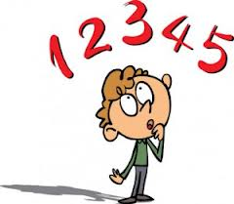
Зачем нужна математика
Математика сложна, а нужна ли нам она?
Рассчитаться за покупку, инженеру строить дом,
Музыканту, машинисту - нужна в поезде большом.
В любом деле и в науке без неё никак нельзя –
Все примеры и задачки вы решайте для себя.
Математика сложна, но она, ох, как важна!
(5 «Б»)
…Зачем нужна математика? Как зачем? Чтобы продукты купить в магазине, когда есть хочется! Надо же уметь читать ценники и сдачу считать! (Александров Федор, 5«В»)

Slide 6

Давайте попробуем разобраться, зачем нужна математика.

Slide 7


Логическое мышление
Профессии
Технический
прогресс
Наука
Жизненные ситуации

Slide 8
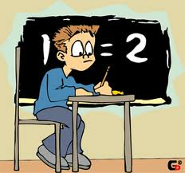
Проект «Нужна ли нам математика?» ученика 5 "Д" класса Рощупкина Димы

Slide 9
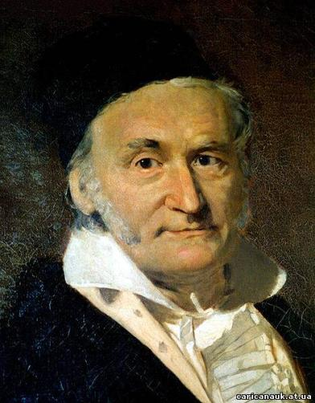
Математика – царица наук …
(К. Гаусс - немецкий математик, механик, физик и астроном. Считается одним из величайших математиков всех времён, «королём математиков»)

Slide 10

Для чего нужна математика?
Видеоролик – проект «Для чего нужна математика?» Каширцева Андрея 5 «В» класс

Slide 11
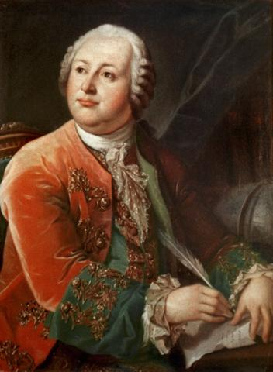
Математику уже затем учить надо, что она ум в порядок приводит.
(М.В. Ломоносов)
Математика является той наукой, которая учит нас думать и рассуждать.
Креативное мышление
помогает человеку действовать нестандартно, таких людей замечают и именно они добиваются в
жизни успеха.

Slide 12
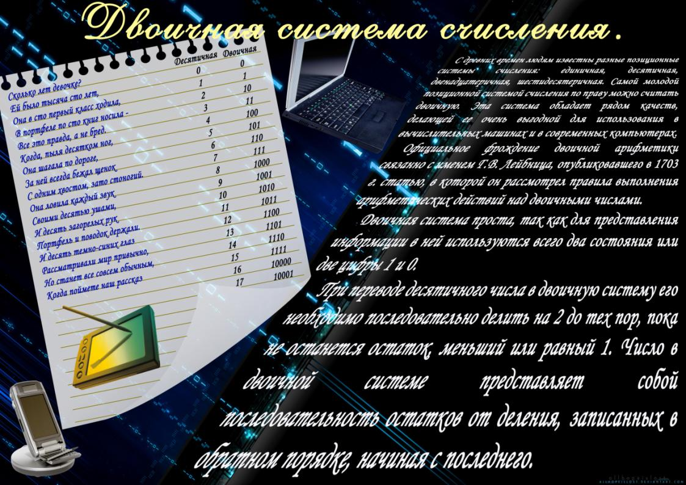

Slide 13


Математика учит нас не перепрыгивать с мысли на мысль, а излагать их последовательно, выводя каждую последующую из предыдущей.

Slide 14
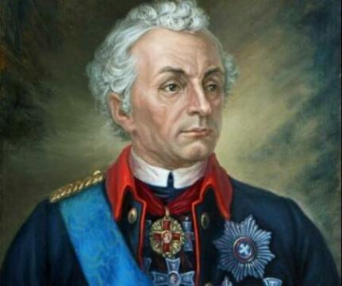
Математика –
гимнастика ума.
(А. В. Суворов)
Математика развивает интеллект. Умение строить логические цепочки, находить связи и новые нестандартные решения .
Привычка находить выход из сложной, запутанной, тупиковой ситуации вырабатывается при решении задач.
Математика формирует умение анализировать и обобщать.

Slide 15

Суперфизкультминутка

